Slide 1
odnos prave i elipse

Slide 2
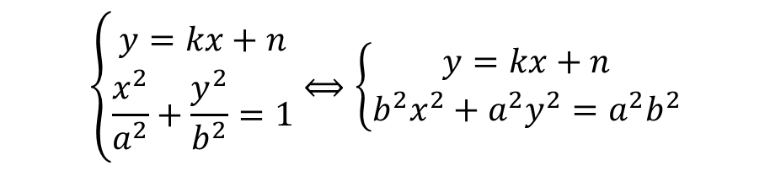
Odnos prave i elipse
Odnos prave i elipse utvrđuje se razmatranjem sistema jednačina
$$\left\{\begin{aligned}y=kx+n \\ \frac{x^{2}}{a^{2}}+\frac{y^{2}}{b^{2}}=1\end{aligned}\right.⟺\left\{\begin{aligned}y=kx+n \\ b^{2}x^{2}+a^{2}y^{2}=a^{2}b^{2}\end{aligned}\right.$$
Ovaj sistem se rješava metodom zamjene.
Ukoliko sistem ima:
2 rješenja, tada prava siječe elipsu u dvije tačke,
1 rješenje, tada prava dodiruje elipsu, tj.prava je tangenta na elipsu,
Nema rješenje, tada prava i elipsa nemaju zajedničkih tačaka.

Slide 3
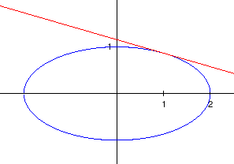
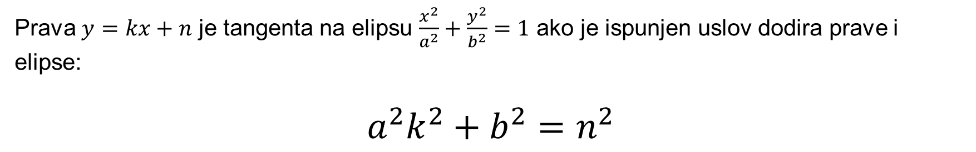
Nama najinteresantniji slučaj je kada je prava tangenta na elipsu
Prava $y=kx+n$ je tangenta na elipsu $\frac{x^{2}}{a^{2}}+\frac{y^{2}}{b^{2}}=1$ ako je ispunjen uslov dodira prave i elipse:
$a^{2}k^{2}+b^{2}=n^{2}$
Uslov dodira (tangentnosti) prave i elipse

Slide 4
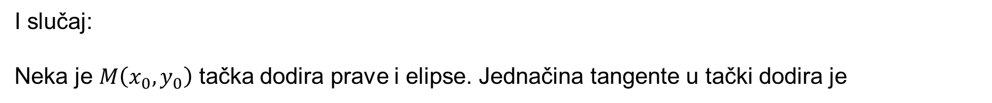


Jednačina tangente na elipsu
I slučaj:
Neka je $M\left(x_{0},y_{0}\right)$ tačka dodira prave i elipse. Jednačina tangente u tački dodira je
$$t$$
$$M\left(x_{0},y_{0}\right)$$

Slide 5

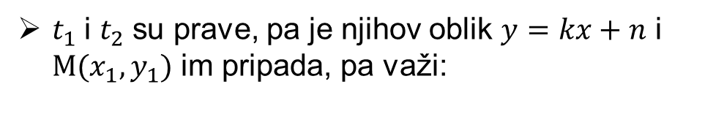
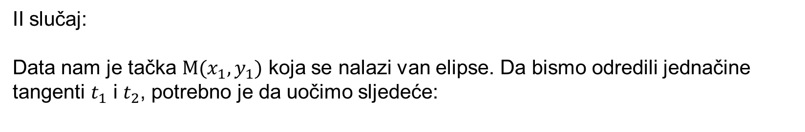





II slučaj:
Data nam je tačka $M(x_{1},y_{1})$ koja se nalazi van elipse. Da bismo odredili jednačine tangenti $t_{1}$ i $t_{2}$, potrebno je da uočimo sljedeće:
Obje prave moraju zadovoljiti uslov tangentnosti (uslov dodira):
$$M\left(x_{1},y_{1}\right)$$
$$a^{2}k^{2}+b^{2}=n^{2}$$
$$t_{1}$$
$t_{1} \text{i} t_{2}$ su prave, pa je njihov oblik $y=kx+n$ i $M(x_{1},y_{1})$ im pripada, pa važi:
$$t_{2}$$
$$y_{1}=kx_{1}+n$$
Jednačine tangenti $t_{1}$i $t_{2}$ dobijamo rješavanjem sistema
$$\left\{\begin{aligned}a^{2}k^{2}+b^{2}=n^{2} \\ y_{1}=kx_{1}+n \end{aligned}\right.$$

Slide 6
1. Odrediti jednačinu tangente (tangenti) na elipsu $x^{2}+3y^{2}=7$ u tački M(2,1).
3. Napisati jednačinu tangenti na elipsu $3x^{2}+y^{2}=48$ iz tačke M(8,0).

Slide 7
Domaći:
1. Odrediti jednačinu tangente (tangenti) na elipsu ${3x}^{2}+12y^{2}=24$ u tački M(2,1).
2. Odrediti jednačine tangenti na elipsu ${8x}^{2}+{6y}^{2}=$48 iz tačke M(4,3).
Domaći poslati do 23.4.

